Slide 1
КАРАГАНДИНСКИЙ ГОСУДАРСТВЕННЫЙ ТЕХНИЧЕСКИЙ УНИВЕРСИТЕТ
Факультатив: Казахстанское право
Тема 15: Законодательство РК о регулировании семейно-брачных отношений
Карасартова М.М.,
магистр юриспруденции,
ст. преподаватель
кафедры CГД

Slide 2
Семейно-брачные отношения занимают одно из ведущих мест среди остальных правовых отношений, так как семья необходима каждому человеку. Она оказывает влияние на развитие общества, его нравственное здоровье и является одним из факторов повышения социальной активности людей.
Каждый из нас является членом семьи. Именно в семье формируются основы характера человека, его отношение к труду, моральным, идейным и культурным ценностям. В семье происходит рождение и воспитание детей, заботятся о престарелых и нетрудоспособных её членах, организуют быт и отдых.

Slide 3
Конституция Республики Казахстан устанавливает, что брак и семья, материнство, отцовство и детство находятся под защитой государства (ст. 27).
Государство проявляет заботу о семье путём принятия разнообразных государственных мер по сохранению и укреплению семьи, её социальной поддержке, обеспечению семейных прав граждан. Нормы семейного законодательства призваны также обеспечить беспрепятственное осуществление членами семьи своих прав и защиту этих прав при их нарушении, не допускать произвольного вмешательства кого-либо в дела семьи. Но, помимо законодательства о браке и семье, семейно-брачные отношения также могут регулироваться такими нормативно-правовыми актами, как Гражданский Кодекс РК, Уголовный Кодекс РК, Закон Республики Казахстан «О государственных пособиях семьям, имеющим детей», Закон Республики Казахстан «О специальном государственном пособии в Республике Казахстан» и др.

Slide 4
Основу возникновения семьи и семейных правоотношений во многих случаях составляет брак. В ст. 1 Кодекса РК «О браке (супружестве) и семье», принятого 26 декабря 2011 года, признается, что брак (супружество) – равноправный союз между мужчиной и женщиной, заключенный при свободном и полном согласии сторон в установленном законом Республики Казахстан порядке, с целью создания семьи, порождающий имущественные и личные неимущественные права и обязанности между супругами. Он основывается на чувстве любви, подлинной дружбе и уважении - нравственных принципах построения семьи.
Законное оформление брака (супружества) состоит в его регистрации в органах регистрации актов гражданского состояния. Только брак (супружество), зарегистрированный в установленном порядке, порождает правовые последствия.

Slide 5
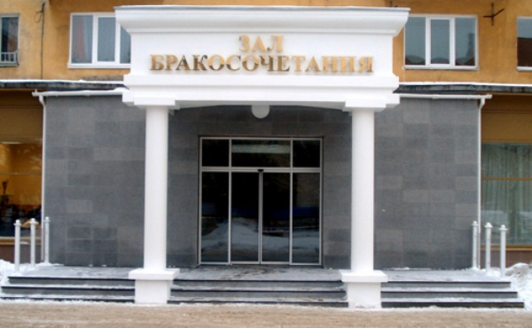
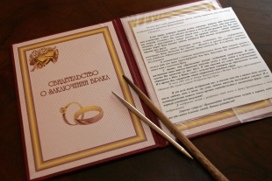
Свидетельство о заключении брака (супружества) подтверждает регистрацию брака. Заключение брака (супружества) происходит по истечении месячного срока после подачи лицами, желающими вступить в брак, заявления в государственный орган регистрации актов гражданского состояния.

Slide 6
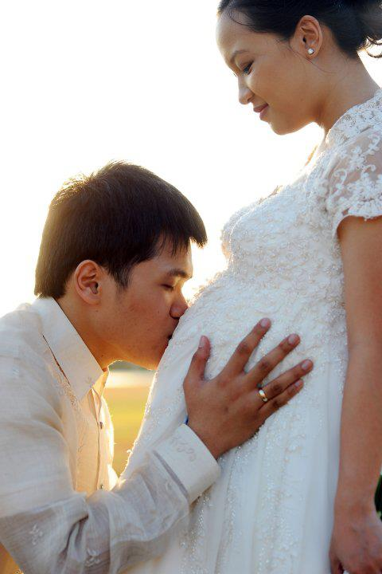
Условием регистрации брака является взаимное согласие лиц, вступающих в брак, и достижения ими брачного возраста. Брачный возраст приурочен к наступлению совершеннолетия - 18 годам. К этому времени люди достигают физической, интеллектуальной и психической зрелости. Закон определяет минимальный брачный возраст, но не устанавливает предельного брачного возраста. Брачный возраст может быть снижен, но не более, чем на два года и только в исключительных случаях: беременность несовершеннолетней, рождение общего ребенка.

Slide 7
Согласно ст. 11 Кодекса РК «О браке (супружестве) и семье», не допускается заключение брака (супружества) между лицами одного пола; лицами, из которых хотя бы одно состоит уже в другом зарегистрированном браке (супружестве); близкими родственниками; усыновителями и усыновленными, детьми усыновителей и усыновленными детьми; лицами, из которых хотя бы одно признано судом недееспособным вследствие психического заболевания или слабоумия. Если при заключении брака были нарушены условия вступления в брак или существовали препятствия для его заключения, то брак может быть признан недействительным. Недействительным признается также фиктивный брак, т.е. брак, зарегистрированный лишь для вида, без намерения создать семью, в других целях, например, чтобы избежать распределения на работу в другой город, получить право на жилую площадь и др.

Slide 8
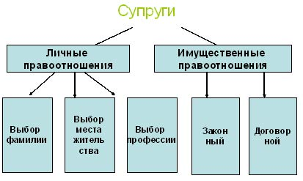
Вступив в брак, супруги образуют семью. В любой семье между супругами возникают личные и имущественные отношения. Личные правоотношения – это правоотношения, возникающие по поводу выбора супругами фамилии при заключении и расторжении брака, совместного решения всех вопросов жизни семьи, свободного выбора занятий, профессии и места жительства, дачи согласия на усыновление, решения вопроса о расторжении брака и др.
Право супругов на совместное решение вопросов жизни семьи обширно по содержанию и охватывает, по существу, весь уклад семейной жизни: согласованное ведение хозяйства; воспитание детей и заботу об их здоровье; приобретение имущества и др. Закон устанавливает равенство прав и обязанностей супругов, не предусматривая преимуществ ни одного из них в решении вопросов в жизни семьи.

Slide 9
Нельзя недооценивать имущественных отношений, возникающих в семье. Обычно супруги, каждый по мере возможности, участвуют в общих расходах и не делят имущество на твое и мое. Но на случай, когда возникают споры, законом установлены четкие правила. Имущество, принадлежащее супругам, может быть личным (раздельным) и общим их имуществом.
Собственностью каждого из супругов являются:
1)имущество, принадлежавшее каждому из супругов до вступления в брак (супружество);
2) имущество, полученное супругами в период брака (супружества) в дар, в порядке наследования или по иным безвозмездным сделкам;
3) вещи индивидуального пользования (одежда, обувь и другие), за исключением драгоценностей и других предметов роскоши, хотя и приобретенных в период брака (супружества) за счет общих средств супругов.

Slide 10
Все, что нажито во время брака (супружества), признается совместной собственностью супругов (ст. 33 Кодекса РК «О браке (супружестве) и семье»). Муж и жена в отношении этого имущества пользуются равными правами. К общему имуществу супругов относятся доходы каждого из супругов от трудовой деятельности, предпринимательской деятельности, пенсии, пособия, движимое и недвижимое имущество, ценные бумаги, вклады, доли в капитале и др. Общая (совместная) собственность супругов - бездолевая. Она предполагает право каждого из собственников на имущество в целом. Это равенство не нарушается и тогда, когда один из них был занят ведением домашнего хозяйства, уходом за детьми или по другим уважительным причинам не имел самостоятельного заработка.
Установленный законом режим совместной собственности имущества супругов может быть изменен как до вступления в брак, так и в любое время в период брака путем заключения брачного договора. Брачным договором признается соглашение лиц, вступающих в брак (супружество), или соглашение супругов, определяющее имущественные права и обязанности супругов в браке (супружестве) и (или) в случае его расторжения. Брачный договор может предусмотреть имущественные права детей, рожденных или усыновленных в браке (супружестве).

Slide 11
Брачный договор может быть заключен как до государственной регистрации заключения, так и в любое время в период брака. Брачный договор, заключенный до регистрации, вступает в силу со дня государственной регистрации заключения брака. Заключается договор в письменной форме и подлежит нотариальному удостоверению. Содержание брачного договора ограничено определенными пределами. Он не может ограничивать правоспособность и дееспособность супругов, принцип их равноправия в браке, регулировать личные права и обязанности между супругами, права и обязанности в отношении их детей.

Slide 12
При жизни супругов брак прекращается разводом. К сожалению, количество разводов в нашей стране все еще велико. Развод является юридическим актом, прекращающим правовые отношения между супругами на будущее время. Развод может осуществляться только государственными органами: РАГСом и судом. С заявлением о расторжении брака могут обратиться как один из супругов, так и оба супруга. В органах загса расторгаются браки между супругами, выразившими согласие на развод, не имеющими несовершеннолетних детей и не имеющими имущественных претензий друг к другу.

Slide 13
В суде брак расторгается по заявлению обоих или одного из супругов. Брак расторгается, если судом будет установлено, что дальнейшая совместная жизнь супругов и сохранение семьи стали невозможными. В результате расторжения брака прекращаются личные и имущественные правоотношения, возникшие в между супругами в браке.
Следует иметь в виду, что муж не вправе без согласия жены обращаться в суд с иском о разводе, если жена беременна, а также в течение одного года после рождения ребенка.

Slide 14
В судебном порядке браки расторгаются:
а) между супругами, имеющими несовершеннолетних детей;
б) между супругами, один из которых не согласен на расторжение брака, ибо в этом случае возникает спор, разрешение которого составляет компетенцию суда;
в) между супругами, хотя и выразившими согласие на развод, но спорящими по поводу раздела имущества, являющегося их общей совместной собственностью, о выплате алиментов нуждающемуся нетрудоспособному супругу;
г) между супругами, несмотря на отсутствие у него возражений, уклоняется от расторжения брака в органах загса (отказывается подать заявление, или, подав его, не желает явиться для регистрации развода).

Slide 15
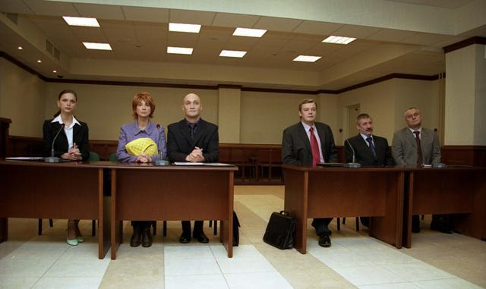
Дела о расторжении брака рассматриваются, по общему правилу, в открытом судебном заседании, но по просьбе супругов, когда затрагиваются интимные стороны их жизни, могут рассматриваться в закрытом заседании. Одновременно с расторжением брака суд может разрешить возникшие между супругами споры:
а) при ком из них будут проживать дети после развода;
б) о взыскании средств на содержание детей;
в) о взыскании средств на содержание нетрудоспособного супруга;
г) о разделе имущества, являющегося общей совместной собственностью

Slide 16
С рождением ребёнка у родителей возникают по отношению к нему различные права и неразрывно связанные с ними обязанности. Тот факт, что данные лица действительно являются родителями ребёнка, должен быть удостоверен в установленном законом порядке, а именно записью в органах РАГСа. Забота о детях, их воспитание – равное право и обязанность родителей (ст. 27 Конституции РК).
Каждый из них (до достижения детьми совершеннолетия, т.е. 18 лет) имеет право и обязан воспитывать своих детей, заботиться об их здоровье, физическом, психическом, духовном и нравственном развитии.

Slide 17
Родители обязаны обеспечить получение детьми основного общего образования. Они вправе, с учётом мнения детей, выбирать, где и в какой форме дети будут получать образование: в государственной или частной школе, в форме семейного образования, самообразования, экстерната и т.п.
На родителей возлагается также защита прав и интересов детей. Они являются законными представителями своих детей и вправе выступать в защиту их прав и интересов в отношениях с любыми лицами, в том числе в суде, без специальных полномочий.

Slide 18
Все вопросы, касающиеся воспитания и образования детей, решаются родителями по взаимному согласию, исходя из интересов детей и с учётом их мнения. При наличии разногласий родители вправе обратиться за их разрешением в органы опеки и попечительства или суд. Как правило, таких разногласий в благополучной семье не возникает. Но в тех случаях, когда семья распадается, родители разъезжаются, а тем более, если расторгнут брак, родители нередко не могут прийти к соглашению, с кем из них будут проживать дети. Такой спор разрешает только суд. Решением суда устанавливается, при отце или матери должны проживать дети.

Slide 19
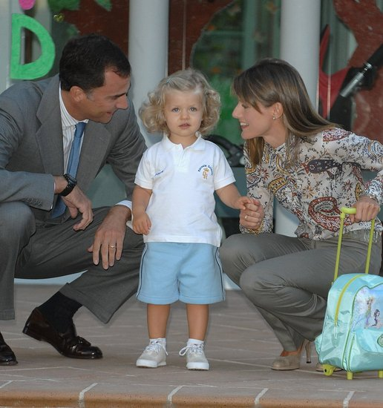
Передача ребёнка одному из родителей не означает, что другой должен быть отстранён от участия в его воспитании. Родитель, проживающий раздельно, вправе и обязан участвовать в воспитании ребёнка, может с ним общаться. Тот из родителей, при котором остался ребёнок, не вправе ему в этом препятствовать. Если родители не могут договориться между собой, то порядок участия в воспитании и общении устанавливает суд.

Slide 20
По общему правилу родители ответственно относятся к воспитанию своих детей. Но бывает и иначе. Если родители не выполняют своих обязанностей либо осуществляют родительские обязанности в противоречии с интересами детей, то такое поведение родителей может привести к применению санкции, выражающейся в лишении их родительских прав. Конечно, эта мера крайняя, исключительная. Она применяется тогда, когда другие способы воздействия не дали результатов.
Лишение родительских прав родителей или одного из них допускается только в случаях, установленных законом: при уклонении от выполнения обязанностей по воспитанию детей;
злоупотреблении родительскими правами; жестоком обращении с детьми; вредном влиянии на детей аморального поведения родителей; при наличии у них такого заболевания, как хронический алкоголизм или наркомания. Они утрачивают, прежде всего, право на воспитание детей, а также на проживание с ребенком, на защиту прав и интересов детей и др.

Slide 21
В соответствии с законом родители обязаны содержать своих несовершеннолетних детей. Родители обеспечивают детей всем необходимым для жизни, учебы, развития. Если же родители не предоставляют средства на содержание детей добровольно, они принуждаются к уплате алиментов на основании судебного решения. Обязанность по содержанию детей возлагается на обоих родителей. Родители, злостно уклоняющиеся от выплаты алиментов своим несовершеннолетним детям, могут быть привлечены к уголовной ответственности.

Slide 22
Согласно Конституции и семейному законодательству Республики Казахстан, не только родители обязаны содержать детей и платить алименты, но совершеннолетние дети тоже обязаны содержать нетрудоспособных, нуждающихся родителей, дедушек, бабушек, братьев, сестер и т.д.
В случае смерти родителей, лишения их родительских прав и в других случаях утраты родительского попечения защита прав и интересов детей осуществляется органами опеки и попечительства, которыми в соответствии с законом являются органы местного самоуправления. Они выявляют таких детей, ведут их учёт, обеспечивают их трудоустройство.
Семейные права охраняются законом, за исключением тех случаев, когда эти права осуществляются в противоречии с назначением этих прав.

Slide 23
Осуществление семейных прав, в точном соответствии с их назначением, предполагает такую реализацию предоставленных гражданам возможностей, которая бы всемерно содействовала укреплению семьи, обеспечивала надлежащее воспитание детей, создавала благоприятные условия для всестороннего развития всех членов семьи.
Законодательство о семье в Казахстане с течением времени претерпело значительные изменения. Сегодня в нем закреплены наиболее важные и современные нормы.
Семейное законодательство призвано обеспечить беспрепятственное осуществление членами семьи своих прав и усилить защиту этих прав при нарушении, не допускать в соответствии с Конституции РК произвольного вмешательства кого-либо в дела семьи.

Slide 24
Список литературы
1. Конституция Республики Казахстан от 30 августа 1995 года с изменениями и дополнениями от 2 февраля 2011 г. Алматы: Норма, 2011. //http://www.zakon.kz
2. Кодекс Республики Казахстан «О браке (супружестве) и семье» от 26 декабря 2011 г. Алматы: Юрист, 2012. //http://www.zakon.kz
3. Гражданский Кодекс Республики Казахстан от 27 декабря 1994 г. (с изменениями и дополнениями по состоянию на 03.07.2013 г.). Алматы: Юрист, 2013. //http://www.zakon.kz

